Slide 1
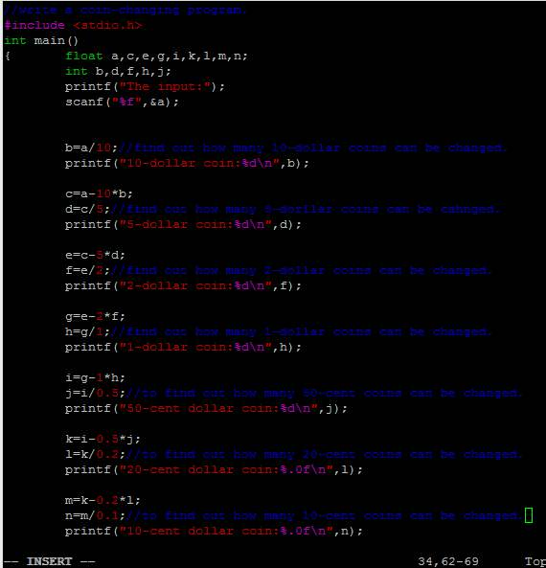
C++学科竞赛编程
National Olympiad in Informatics in Provinces
PR-CJ 06
教研研究院

Slide 2
【问题描述】
某车间按工人加工零件的数量发放奖金，奖金分为五个等级：每月加工零件数N<100者奖金为10元；100<=N<110者奖金为30元；110<=N<120者奖金为50元；120<=N<130者奖金为70元；N>=130者为80元。请编程，由键盘输入加工零件数量，显示应发奖金数。
【样例输入】125
【样例输出】70

Slide 3





运行下列代码，对于输出结果下列选项正确的是：
int n=2;
int s=0;
switch(n){
case 1：
s=1;
case 2:
s=2;
case 3:
s=3;
case 4:
s=4;
default:
s=256;
}
cout << s << endl;
2
4
256

Slide 4
运行下列代码，对于输出结果下列选项正确的是：
int n=2;
int s=0;
switch(n){
case 1：
s=1;
case 2:
s=2;
case 3:
s=3;
case 4:
s=4;
break;
default:
s=256;
}
cout << s << endl;
2
4
256

Slide 5
while
循环
do-while
循环

Slide 6
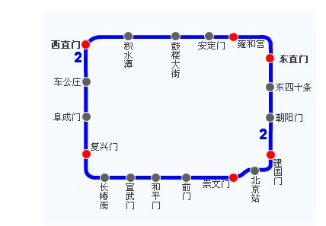
什么是循环
循环就是重复做同样的事儿

Slide 7
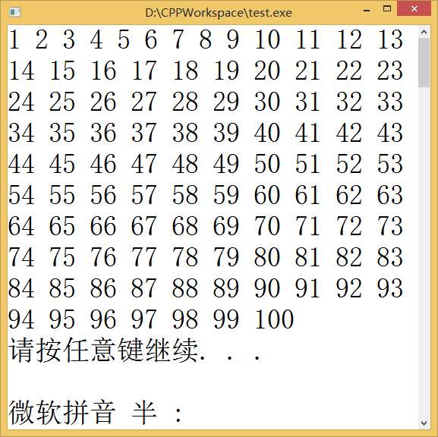
输出1到100
cout << 1;
cout << 2;
cout << 3;
cout << 4;
cout << 5;
...
cout << 99;
cout << 100;

Slide 8
使用while语句循环输出1到100
①执行循环的条件
int i = 1;
while( ){
}
i <= 100
cout << i <<“ ”;
i = i + 1;
②循环要做的事

Slide 9
while语句的执行过程
进入循环
条件判断
true
循环
要做的事
false
结束循环

Slide 10

累加器 i++
int i = 1;
cout << "i=“ << i << endl;
int i = 1;
cout << "i=“ << i << endl;
i++;
i = i+1;
++i;
命令提示框显示的运行结果：
i = 2
i++: 后加加
i--: 后减减
++i: 前加加
--i: 前减减
Notes:
讲课思路：先讲左边代码，并带领同学们在工具中实现，然后讲解具体的实现过程。

Slide 11
输出1-N之间所有能被3整除的数
【问题描述】
输入一个任意整数（1≤N≤10000），输出所有能被3整除的数，如果没有则输出0。
【样例输入】10
【样例输出】3 6 9

Slide 12
分析：输出1-N之间所有能被3整除的数
第一步：枚举所有1-N之间所有的整数；
例如：N = 10；
1 2 3 4 5 6 7 8 9 10
使用循环
第二步：挑出满足条件的数（能被3整除）；
3 6 9
使用if语句

Slide 13
编程：输出1-N之间所有能被3整除的数
int n, i = 1;
cin >> n;
while( ){
if( ){
cout << i << " ";
}
i++;
}
i <= n
i%3 == 0

Slide 14
使用do-while语句循环输出1到100
int i = 1;
②循环要做的事
do{
} while( );
cout << i <<“ ”;
i++;
i <= 100
①执行循环的条件

Slide 15
输出1-N之间所有的奇数
【问题描述】
输入一个任意整数（1≤N≤10000），N以内所有的奇数。
【样例输入】10
【样例输出】1 3 5 7 9

Slide 16
编程：输出1-N之间所有的奇数
int n, i = 1;
cin >> n;
do{
if( ){
cout << i << " ";
}
i++;
}while( );
i%2 != 0
i <= n

Slide 17
while和do-while循环的区别
int i = 1;
do{
cout <<“i = ”<< i;
i++；
}while(false);
int i = 1;
while(false){
cout <<“i = ”<< i;
i++;
}
运行结果：i = 1
无运行结果
while循环是先判断，再执行，do-while循环是先执行，再判断。

Slide 18
输出1-N之间所有数的累加和
【问题描述】
输入一个任意整数（1≤N≤10000），N以内所有整数的累加和。
【样例输入】100
【样例输出】5050

Slide 19
分析：输出1-N之间所有数的累加和
第一步：枚举所有1-N之间所有的整数；
例如：N = 10；
1 2 3 4 5 6 7 8 9 10
使用循环
sum = 0
第二步：将枚举出的数字加起来；
`
sum = 0+1
`
sum = 0+1+2
`
sum = 0+1+2+3
`
sum = 0+…+10

Slide 20
编程：输出1-N之间所有数的累加和
int i=0,n,sum = 0;
cin >> n;
while(i <= n){
sum = sum + i;
i++;
}
cout << sum << endl;

Slide 21
输出一个整数的位数
【问题描述】
输入一个任意整数（1≤N≤1000000），输出各个数位上的数字。
【样例输入】100
【样例输出】
0
0
1

Slide 22

分析：输出一个整数的位数
N = 123
123%10 3 个位
123/10 12
12%10 2 十位
12/10 1
1%10 1 百位
1/10 0 循环结束
第一次循环
第二次循环
第三次循环

Slide 23

编码：输出一个整数的位数
int n, a;
cin >> n;
while(n!=0){
a = n%10; //获取最后一位
n = n/10; //去掉最后一位
cout << a << endl;
}

Slide 24
斐波那契数列问题
【问题描述】
菲波那契数列是指这样的数列: 数列的第一个和第二个数都为1，接下来每个数都等于前面2个数之和。 给出一个正整数k，要求菲波那契数列中第k个数是多少。
输入
输入一行，包含一个正整数k。（1 <= k <= 46）
输出
输出一行，包含一个正整数，表示菲波那契数列中第k个数的大小
【样例输入】19
【样例输出】 4181

Slide 25
分析：斐波那契数列问题
1
1
2
3
5
8
13
21
34
55
89
144
…
1 2 3 4 5 6 7 8 9 10 11 12 …

Slide 26
编码：斐波那契数列问题
int s = 0, k, a = 1, b = 1, i = 3;
cin >> k;
if(k == 1 || k == 2){
s = 1;
}
else{
while(i <= k){
s = a+b;
a = b;
b = s;
i++;
}
}
cout << s << endl;

Slide 27
计算与指定数字相同的数的个数
【问题描述】
输出一个整数序列中与指定数字相同的数的个数。
输入
输入包含2行：
第1行为N和m，表示整数序列的长度(N <= 100)和指定的数字， 中间用一个空格分开；
第2行为N个整数，整数之间以一个空格分开。
输出
输出为N个数中与m相同的数的个数。
【样例输入】
3 2
2 3 2
【样例输出】
2

Slide 28
编码：计算与指定数字相同的数的个数
int n, m, a, s = 0;
cin >> n >> m;
while(n--){
cin >> a;
if(a == m){
s++;
}
}
cout << s << endl;

Slide 29
输入N个正整数，输出N个正整数的最大值
【问题描述】
输入N个正整数（N ≤ 100），输出这N个正整数中的最大值。
输入
输入包含2行：
第1行为N，表示要输入的正整数的个数；
第2行为N个整数，整数之间以一个空格分开。
输出
输出为N个正整数中的最大数。
【样例输入】
5
9 1 3 90 78
【样例输出】
90

Slide 30
编码：输出N个正整数的最大值
int n, a, m = -1;
cin >> n;
while(n--){
cin >> a;
if(a > m){
m = a;
}
}
cout << m << endl;

Slide 31
数字反转
【问题描述】
给定一个整数，请将该数各个位上数字反转得到一个新数。新数也应满足整数的常见形式，即除非给定的原数为零，否则反转后得到的新数的最高位数字不应为零（参见样例2）。
输入
输入共 1 行，一个整数N。
-1,000,000,000 ≤ N≤ 1,000,000,000。
输出
输出共 1 行，一个整数，表示反转后的新数。
样例输入
样例 #1：
123
样例 #2：
-380
样例输出
样例 #1：
321
样例 #2：
-83

Slide 32

下列程序的执行结果是（）;
int i = 100, x = 0, y = 0;
while(i > 0){
i--;
x = i%8;
if(x == 1){
y++;
}
}
cout << y << endl;
A.
11
B.
12
C.
13
D.
14

Slide 33
若要使程序的输出值为2，则应该从键盘给n输入的值是（）。
int s, a, n;
s = 0;
a = 1;
cin >> n;
do{
s += 1;
a -= 2;
} while (a != n);
cout << s << endl;
A.
-1
B.
-3
C.
-5
D.
0

Slide 34
求n个正整数的平均值
【问题描述】
编写程序计算n个数的平均值，结果保留2位小数；
输入
输入两行，第一行输入正整数n，表示要计算的正整数个数，第二行n个正整数，表示要输入的n个正整数；
输出
输出一行，n个正整数的平均值，结果保留小数点后两位；
【输入样例】
3
1 2 5
【输出样例】
2.67

Slide 35
雇佣兵
【问题描述】
雇佣兵的体力最大值为M，初始体力值为0、战斗力为N、拥有X个能量元素。
当雇佣兵的体力值恰好为M时，才可以参加一个为期M天的战斗期，战斗期结束体力值将为0。在同一个战斗期内，雇佣兵每连续战斗n天，战斗力就会上升1点，n为当前战斗期开始时的战斗力。
一个战斗期结束后，雇佣兵需要用若干个能量元素使其体力恢复到最大值M，从而参加下一个战斗期。每个能量元素恢复的体力值不超过当前的战斗力。每个能量元素只能使用一次。
请问：雇佣兵的战斗力最大可以到达多少。
输入
一行包括三个整数M、N、X，相邻两个整数之间用单个空格隔开。M、N、X均为不超过10000的正整数。
输出
输出一个整数，为雇佣兵的最大战斗力。
【样例输入】5 2 10
【样例输出】6

Slide 36
金 币
【问题描述】
国王将金币作为工资，发放给忠诚的骑士。第一天，骑士收到一枚金币；之后两天（第二天和第三天）里，每天收到两枚金币；之后三天（第四、五、六天）里，每天收到三枚金币；之后四天（第七、八、九、十天）里，每天收到四枚金币……这种工资发放模式会一直这样延续下去：当连续N天每天收到N枚金币后，骑士会在之后的连续N+1天里，每天收到N+1枚金币（N为任意正整数）。
你需要编写一个程序，确定从第一天开始的给定天数内，骑士一共获得了多少金币。
输入
一个整数（范围1到10000），表示天数。
输出
骑士获得的金币数。
【样例输入】
6
【样例输出】
14

Slide 37

角谷猜想
【问题描述】
所谓角谷猜想，是指对于任意一个正整数，如果是奇数，则乘3加1，如果是偶数，则除以2，得到的结果再按照上述规则重复处理，最终总能够得到1。如，假定初始整数为5，计算过程分别为16、8、4、2、1。
程序要求输入一个整数，将经过处理得到1的过程输出来。
输入：一个正整数N(N <= 2,000,000)
输出：从输入整数到1的步骤，每一步为一行，每一部中描述计算过程。最后一行输出"End"。如果输入为1，直接输出"End"。
【样例输入】
5
【样例输出】
5*3+1=16
16/2=8
8/2=4
4/2=2
2/2=1
End

Slide 38
END

Slide 39

F u t u r e X 科 学 教 育 - 创 新 课 程
像科学家一样思考
像工程师一样解决问题

